Slide 1

住在基督里
（8）

Slide 2
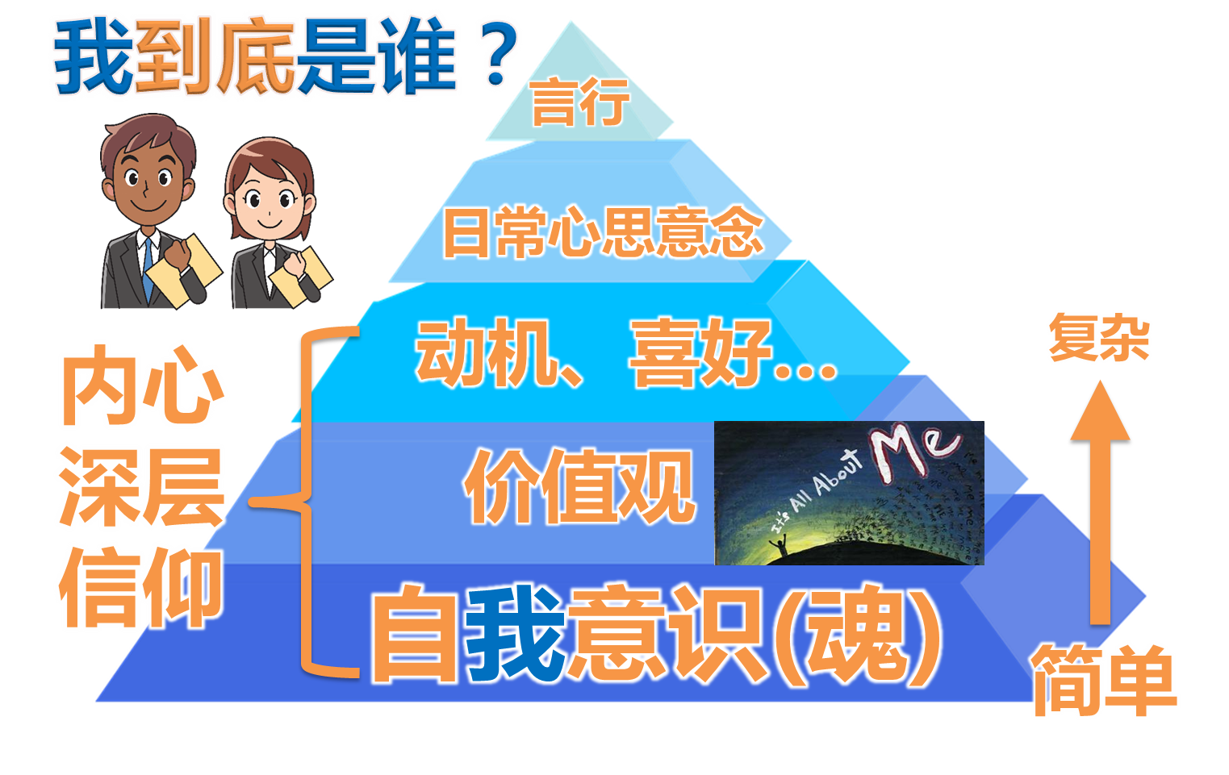
加拉太书里的得胜秘诀：捨己
加1:11 弟兄们，我告诉你们，我素来所传的福不是出于人的意思。1:12 因为我不是从人领受的，也不是人教导我的，乃是从耶稣基督启示来的。1:13 你们听见我从前在犹太教中所行的事，怎样极力逼迫残害神的教会。1:14 我又在犹太教中，比我本国许多同岁的人更有长进，为我祖宗的遗传更加热心。1:15 然而，那把我从母腹里分别出来、又施恩召我的神，1:16 既然乐意将他儿子启示在我心里（reveal His Son in me），叫我把他传在外邦人中，我就没有与属血气的人商量，1:17 也没有上耶路撒冷去见那些比我先作使徒的，惟独往亚拉伯去，后又回到大马色。
腓3:4 其实，我也可以靠肉体；若是别人想他可以靠肉体，我更可以靠着了。3:5 我第八天受割礼；我是以色列族、便雅悯支派的人，是希伯来人所生的希伯来人。就律法说，我是法利赛人；3:6 就热心说，我是逼迫教会的；就律法上的义说，我是无可指摘的。3:7 只是我先前以为与我有益的，我现在因基督都当作有损的。
太16:24 于是耶稣对门徒说：若有人要跟从我，就当捨己，背起他的十字架来跟从我。16:25 因为，凡要救自己生命（生命：或作灵魂；下同）的，必丧掉生命；凡为我丧掉生命的，必得着生命。

Slide 3

加拉太书里的得胜秘诀：向律法死
加2:12 从雅各那里来的人未到以先，他和外邦人一同吃饭，及至他们来到，他因怕奉割礼的人，就退去与外邦人隔开了。2:13 其余的犹太人也都随着他装假，甚至连巴拿巴也随夥装假。2:14 但我一看见他们行的不正，与福音的真理不合，就在众人面前对矶法说：你既是犹太人，若随外邦人行事，不随犹太人行事，怎么还勉强外邦人随犹太人呢？2:15 我们这生来的犹太人，不是外邦的罪人；2:16 既知道人称义不是因行律法，乃是因信耶稣基督，连我们也信了基督耶稣，使我们因信基督称义，不因行律法称义；因为凡有血气的，没有一人因行律法称义。2:17 我们若求在基督里称义，却仍旧是罪人，难道基督是叫人犯罪的么？断乎不是！2:18 我素来所拆毁的，若重新建造，这就證明自己是犯罪的人。2:19 我因律法，就向律法死了，叫我可以向神活着。
罗7:7 这样，我们可说甚么呢？律法是罪么？断乎不是！只是非因律法，我就不知何为罪。非律法说不可起贪心，我就不知何为贪心。7:8 然而罪趁着机会，就藉着诫命叫诸般的贪心在我里头发动；因为没有律法，罪是死的。7:9 我以前没有律法是活着的；但是诫命来到，罪又活了，我就死了。7:10 那本来叫人活的诫命，反倒叫我死；7:11 因为罪趁着机会，就藉着诫命引诱我，并且杀了我。

Slide 4

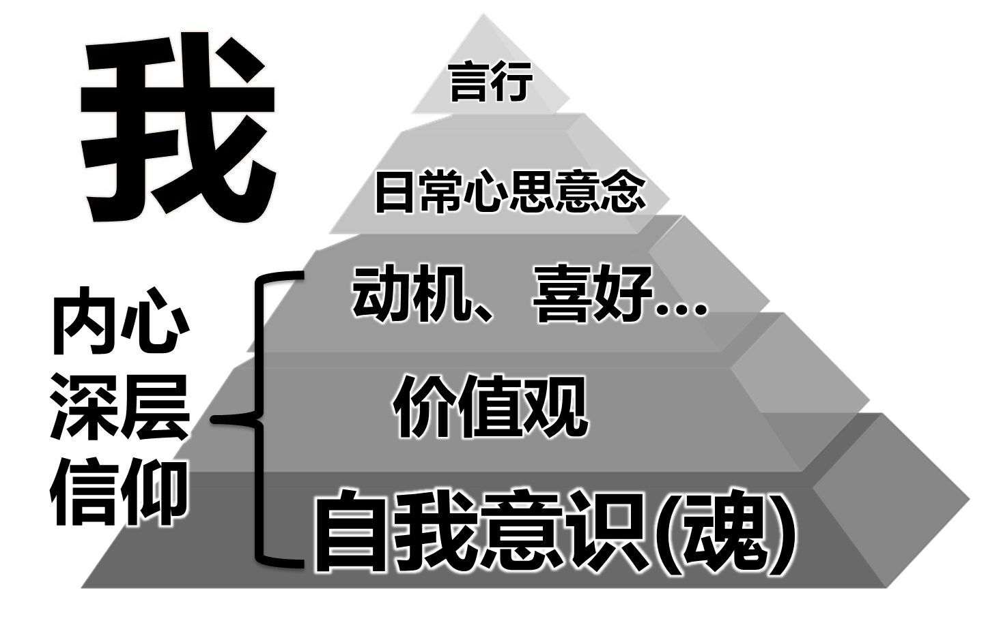
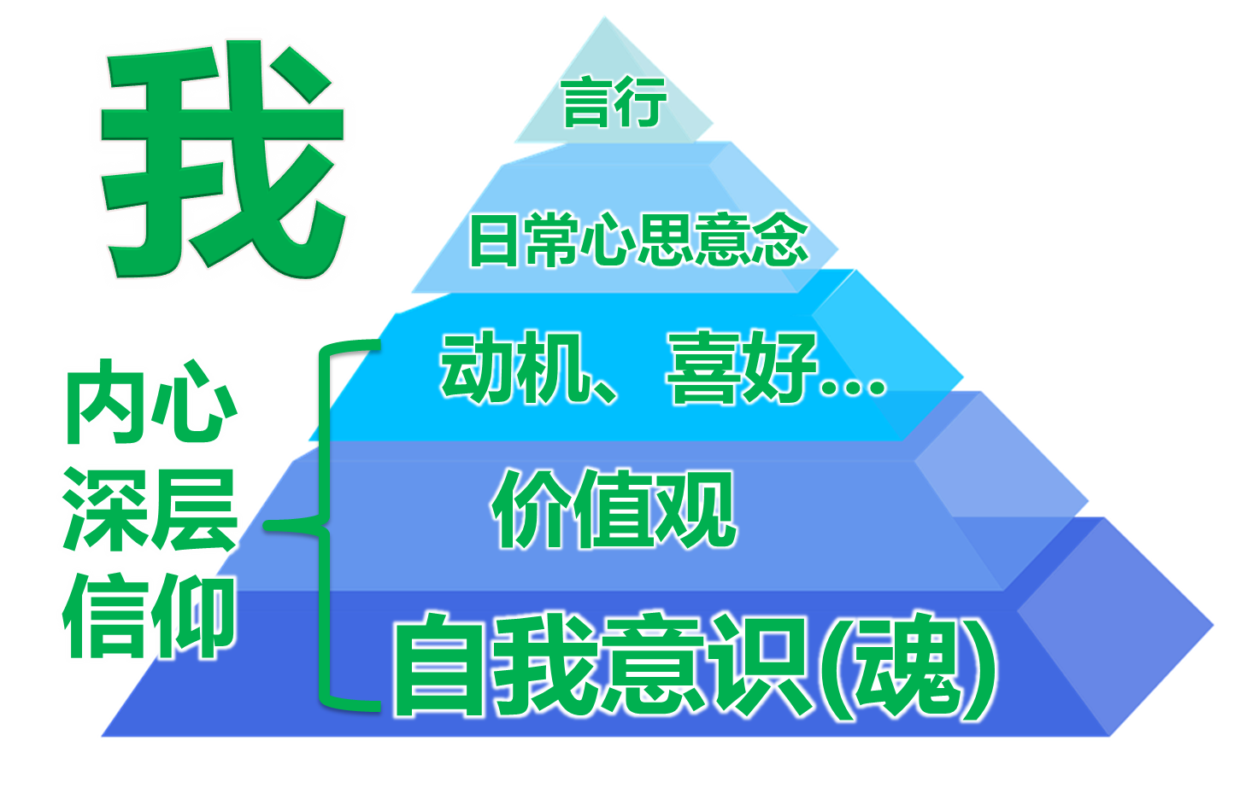

加拉太书里的得胜秘诀：分别
加2:19 我因律法，就向律法死了，叫我可以向神活着。
加2:20 我已经与基督同钉十字架，现在活着的不再是我，乃是基督在我里面活着；并且我如今在肉身活着，是因信神的儿子而活；他是爱我，为我捨己。

Slide 5
加拉太书里的得胜秘诀：在圣灵里行事为人
加 5:16 我说，你们当顺着圣灵而行 (to tread all around)，就不放纵肉体的情慾了(Walk in the Spirit, and you shall not fulfill the lust of the flesh)。
5:17 因为情慾和圣灵相争，圣灵和情慾相争，这两个是彼此相敌，使你们不能做所愿意做的 (For the flesh lusts against the Spirit, and the Spirit against the flesh; and these are contrary to one another, so that you do not do the things that you wish)。
5:18 但你们若被圣灵引导，就不在律法以下 (But if you are led by the Spirit, you are not under the law)。
如何行在圣灵里？
肉体与圣灵所欲的是相反的，这与我们属灵光景的关系？
行在圣灵里与被圣灵引导是什么关系？圣灵引导我们做什么？

Slide 6
加拉太书里的得胜秘诀：在圣灵里行事为人
加 5:19 情慾的事（the works of the flesh）都是显而易见的，就如姦淫、污秽、邪蕩、 5:20 拜偶象、邪术、仇恨、争竞、忌恨、恼怒、结党、纷争、异端、 5:21 嫉妒（有古卷在此有：凶杀二字）、醉酒、荒宴等类。我从前告诉你们，现在又告诉你们，行这样事的人必不能承受神的国。 5:22 圣灵所结的果子（the fruit of the Spirit） ，就是仁爱、喜乐、和平、忍耐、恩慈、良善、信实、 5:23 温柔、节制。这样的事没有律法禁止。 5:24 凡属基督耶稣的人，是已经把肉体连肉体的邪情私慾同钉在十字架上了。 5:25 我们若是靠圣灵得生，就当靠圣灵行事 (If we live in the Spirit, let us also walk in the Spirit)。 5:26 不要贪图虚名，彼此惹气，互相嫉妒。
如何行在圣灵里？
肉体与圣灵所欲的是相反的，这与我们属灵光景的关系？
行在圣灵里与被圣灵引导是什么关系？圣灵引导我们做什么？
加5：21节所讲的，和律法有什么区别？
如何结出圣灵的果子？
如何把肉体钉在十字架上？
行在圣灵里与活在圣灵里是什么关系？

Slide 7
加拉太书里的得胜秘诀：在圣灵里行事为人
加 5:16 我说，你们当顺着圣灵而行 (to tread all around)，就不放纵肉体的情慾了(Walk in the Spirit, and you shall not fulfill the lust of the flesh)。
5:17 因为情慾和圣灵相争，圣灵和情慾相争，这两个是彼此相敌，使你们不能做所愿意做的 (For the flesh lusts against the Spirit, and the Spirit against the flesh; and these are contrary to one another, so that you do not do the things that you wish)。
5:25 我们若是靠圣灵得生，就当靠圣灵行事 (If we live in the Spirit, let us also walk in the Spirit)。
如何行在圣灵里？
与活在圣灵里是什么关系？
加2:19 我因律法，就向律法死了，叫我可以向神活着。2:20 我已经与基督同钉十字架，现在活着的不再是我，乃是基督在我里面活着；并且我如今在肉身活着，是因信神的儿子而活；他是爱我，为我捨己。

Slide 8
加拉太书里的得胜秘诀：在圣灵里行事为人
加 5:16 我说，你们当顺着圣灵而行 (to tread all around)，就不放纵肉体的情慾了(Walk in the Spirit, and you shall not fulfill the lust of the flesh)。
5:17 因为情慾和圣灵相争，圣灵和情慾相争，这两个是彼此相敌，使你们不能做所愿意做的 (For the flesh lusts against the Spirit, and the Spirit against the flesh; and these are contrary to one another, so that you do not do the things that you wish)。
5:25 我们若是靠圣灵得生，就当靠圣灵行事 (If we live in the Spirit, let us also walk in the Spirit)。
如何行在圣灵里？
与活在圣灵里是什么关系？
西2:6 你们既然接受了主基督耶稣，就当遵他而行， 2:7 在他里面生根建造，信心坚固，正如你们所领的教训，感谢的心也更增长了。 2:6-7 As you therefore have received Christ Jesus the Lord, so walk in Him, rooted and built up in Him and established in the faith, as you have been taught, abounding in it with thanksgiving. 2:8 你们要谨慎，恐怕有人用他的理学和虚空的妄言，不照着基督，乃照人间的遗传和世上的小学就把你们掳去。

Slide 9
加拉太书里的得胜秘诀：在圣灵里行事为人
加 5:16 我说，你们当顺着圣灵而行 (to tread all around)，就不放纵肉体的情慾了(Walk in the Spirit, and you shall not fulfill the lust of the flesh)。
5:17 因为情慾和圣灵相争，圣灵和情慾相争，这两个是彼此相敌，使你们不能做所愿意做的 (For the flesh lusts against the Spirit, and the Spirit against the flesh; and these are contrary to one another, so that you do not do the things that you wish)。
5:25 我们若是靠圣灵得生，就当靠圣灵行事 (If we live in the Spirit, let us also walk in the Spirit)。
如何行在圣灵里？
与活在圣灵里是什么关系？
彼前5:8 务要谨守，儆醒。因为你们的仇敌魔鬼，如同吼叫的狮子，遍地游行，寻找可吞吃的人。 5:9 你们要用坚固的信心抵挡他，因为知道你们在世上的众弟兄也是经历这样的苦难。 5:8 Be sober, be vigilant; because your adversary the devil walks about like a roaring lion, seeking whom he may devour. 5:9 Resist him, steadfast in the faith, knowing that the same sufferings are experienced by your brotherhood in the world.

Slide 10
加拉太书里的得胜秘诀：在圣灵里行事为人
加 5:16 我说，你们当顺着圣灵而行 (to tread all around)，就不放纵肉体的情慾了(Walk in the Spirit, and you shall not fulfill the lust of the flesh)。
5:17 因为情慾和圣灵相争，圣灵和情慾相争，这两个是彼此相敌，使你们不能做所愿意做的 (For the flesh lusts against the Spirit, and the Spirit against the flesh; and these are contrary to one another, so that you do not do the things that you wish)。
5:25 我们若是靠圣灵得生，就当靠圣灵行事 (If we live in the Spirit, let us also walk in the Spirit)。
如何行在圣灵里？
与活在圣灵里是什么关系？
创13:14 罗得离别亚伯兰以后，耶和华对亚伯兰说：从你所在的地方，你举目向东西南北观看； 13:15 凡你所看见的一切地，我都要赐给你和你的后裔，直到永远。 13:16 我也要使你的后裔如同地上的尘沙那样多，人若能数算地上的尘沙纔能数算你的后裔。 13:17 你起来，纵横走遍这地，因为我必把这地赐给你。 13:18 亚伯兰就搬了帐棚，来到希伯崙幔利的橡树那里居住，在那里为耶和华筑了一座坛。

Slide 11
加拉太书里的得胜秘诀：在圣灵里行事为人
加 5:16 我说，你们当顺着圣灵而行 (to tread all around)，就不放纵肉体的情慾了(Walk in the Spirit, and you shall not fulfill the lust of the flesh)。
5:17 因为情慾和圣灵相争，圣灵和情慾相争，这两个是彼此相敌，使你们不能做所愿意做的 (For the flesh lusts against the Spirit, and the Spirit against the flesh; and these are contrary to one another, so that you do not do the things that you wish)。
5:18 但你们若被圣灵引导，就不在律法以下 (But if you are led by the Spirit, you are not under the law)。
肉体与圣灵所欲的是相反的，这与我们属灵光景的关系？
罗7:5 因为我们属肉体的时候，那因律法而生的恶慾就在我们肢体中发动，以致结成死亡的果子。
罗7:21 我觉得有个律，就是我愿意为善的时候，便有恶与我同在。 7:22 因为按着我里面的意思（原文是人），我是喜欢神的律； 7:23 但我觉得肢体中另有个律和我心中的律交战，把我掳去，叫我附从那肢体中犯罪的律。 7:24 我真是苦阿！谁能救我脱离这取死的身体呢？

Slide 12
加拉太书里的得胜秘诀：在圣灵里行事为人
加 5:16 我说，你们当顺着圣灵而行 (to tread all around)，就不放纵肉体的情慾了(Walk in the Spirit, and you shall not fulfill the lust of the flesh)。
5:17 因为情慾和圣灵相争，圣灵和情慾相争，这两个是彼此相敌，使你们不能做所愿意做的 (For the flesh lusts against the Spirit, and the Spirit against the flesh; and these are contrary to one another, so that you do not do the things that you wish)。
5:18 但你们若被圣灵引导，就不在律法以下 (But if you are led by the Spirit, you are not under the law)。
圣灵引导什么？行在圣灵里与被圣灵引导是什么关系？
约14:15 你们若爱我，就必遵守我的命令。 14:16 我要求父，父就另外赐给你们一位保惠师，叫他永远与你们同在， 14:17 就是真理的圣灵，乃世人不能接受的；因为不见他，也不认识他。你们却认识他，因他常与你们同在，也要在你们里面。 14:18 我不撇下你们为孤儿，我必到你们这里来。 14:19 还有不多的时候，世人不再看见我，你们却看见我；因为我活着，你们也要活着。 14:20 到那日，你们就知道我在父里面，你们在我里面，我也在你们里面。

Slide 13
加拉太书里的得胜秘诀：在圣灵里行事为人
加 5:16 我说，你们当顺着圣灵而行 (to tread all around)，就不放纵肉体的情慾了(Walk in the Spirit, and you shall not fulfill the lust of the flesh)。
5:17 因为情慾和圣灵相争，圣灵和情慾相争，这两个是彼此相敌，使你们不能做所愿意做的 (For the flesh lusts against the Spirit, and the Spirit against the flesh; and these are contrary to one another, so that you do not do the things that you wish)。
5:18 但你们若被圣灵引导，就不在律法以下 (But if you are led by the Spirit, you are not under the law)。
圣灵引导什么？行在圣灵里与被圣灵引导是什么关系？
约16:12 我还有好些事要告诉你们，但你们现在担当不了（或作：不能领会）。 16:13 只等真理的圣灵来了，他要引导你们明白（原文作进入）一切的真理；因为他不是凭自己说的，乃是把他所听见的都说出来，并要把将来的事告诉你们。 16:14 他要荣耀我，因为他要将受于我的告诉你们。
约14:6 耶稣说我就是道路、真理、生命；若不藉着我，没有人能到父那里去。

Slide 14
加拉太书里的得胜秘诀：在圣灵里行事为人
加 5:16 我说，你们当顺着圣灵而行 (to tread all around)，就不放纵肉体的情慾了(Walk in the Spirit, and you shall not fulfill the lust of the flesh)。
5:17 因为情慾和圣灵相争，圣灵和情慾相争，这两个是彼此相敌，使你们不能做所愿意做的 (For the flesh lusts against the Spirit, and the Spirit against the flesh; and these are contrary to one another, so that you do not do the things that you wish)。
5:18 但你们若被圣灵引导，就不在律法以下 (But if you are led by the Spirit, you are not under the law)。
圣灵引导什么？行在圣灵里与被圣灵引导是什么关系？
林后1:20 神的应许，不论有多少，在基督都是是的。所以藉着他也都是实在（实在：原文是阿们）的，叫神因我们得荣耀。
For all the promises of God in Him are Yes, and in Him Amen, to the glory of God through us.

Slide 15
加拉太书里的得胜秘诀：在圣灵里行事为人
加 5:16 我说，你们当顺着圣灵而行 (to tread all around)，就不放纵肉体的情慾了(Walk in the Spirit, and you shall not fulfill the lust of the flesh)。
5:17 因为情慾和圣灵相争，圣灵和情慾相争，这两个是彼此相敌，使你们不能做所愿意做的 (For the flesh lusts against the Spirit, and the Spirit against the flesh; and these are contrary to one another, so that you do not do the things that you wish)。
5:18 但你们若被圣灵引导，就不在律法以下 (But if you are led by the Spirit, you are not under the law)。
圣灵引导什么？行在圣灵里与被圣灵引导是什么关系？
罗8:1 如今，那些在基督耶稣里的就不定罪了。8:2 因为赐生命圣灵的律，在基督耶稣里释放了我，使我脱离罪和死的律了。8:3 律法既因肉体软弱，有所不能行的，神就差遣自己的儿子，成为罪身的形状，作了赎罪祭，在肉体中定了罪案，8:4 使律法的义成就在我们这不随从肉体、只随从圣灵的人身上。8:5 因为随从肉体的人体贴肉体的事，随从圣灵的人体贴圣灵的事。8:6 体贴肉体的，就是死；体贴圣灵的，乃是生命、平安。

Slide 16
加拉太书里的得胜秘诀：在圣灵里行事为人
加 5:19 情慾的事（the works of the flesh）都是显而易见的，就如姦淫、污秽、邪蕩、 5:20 拜偶象、邪术、仇恨、争竞、忌恨、恼怒、结党、纷争、异端、 5:21 嫉妒（有古卷在此有：凶杀二字）、醉酒、荒宴等类。我从前告诉你们，现在又告诉你们，行这样事的人必不能承受神的国。 5:22 圣灵所结的果子（the fruit of the Spirit） ，就是仁爱、喜乐、和平、忍耐、恩慈、良善、信实、 5:23 温柔、节制。这样的事没有律法禁止。 5:24 凡属基督耶稣的人，是已经把肉体（have crucified the flesh）连肉体的邪情私慾同钉在十字架上了。 5:25 我们若是靠圣灵得生，就当靠圣灵行事 (If we live in the Spirit, let us also walk in the Spirit)。 5:26 不要贪图虚名，彼此惹气，互相嫉妒。
加5：21节与律法有什么区别？如何把肉体钉十字架？
林前6:8 你们倒是欺压人、亏负人，况且所欺压所亏负的就是弟兄。 6:9 你们岂不知不义的人不能承受神的国么？不要自欺！无论是淫乱的、拜偶象的、姦淫的、作娈童的、亲男色的、 6:10 偷窃的、贪婪的、醉酒的、辱骂的、勒索的，都不能承受神的国。 6:11 你们中间也有人从前是这样；但如今你们奉主耶稣基督的名，并藉着我们神的灵，已经洗净，成圣，称义了。 6:12 凡事我都可行，但不都有益处。凡事我都可行，但无论那一件，我总不受他的辖制。

Slide 17
加拉太书里的得胜秘诀：在圣灵里行事为人
加 5:19 情慾的事（the works of the flesh）都是显而易见的，就如姦淫、污秽、邪蕩、 5:20 拜偶象、邪术、仇恨、争竞、忌恨、恼怒、结党、纷争、异端、 5:21 嫉妒（有古卷在此有：凶杀二字）、醉酒、荒宴等类。我从前告诉你们，现在又告诉你们，行这样事的人必不能承受神的国。 5:22 圣灵所结的果子（the fruit of the Spirit） ，就是仁爱、喜乐、和平、忍耐、恩慈、良善、信实、 5:23 温柔、节制。这样的事没有律法禁止。 5:24 凡属基督耶稣的人，是已经把肉体（have crucified the flesh）连肉体的邪情私慾同钉在十字架上了。 5:25 我们若是靠圣灵得生，就当靠圣灵行事 (If we live in the Spirit, let us also walk in the Spirit)。 5:26 不要贪图虚名，彼此惹气，互相嫉妒。
加5：21节与律法有什么区别？如何把肉体钉十字架？
加2:19-20 我因律法，就向律法死了，叫我可以向神活着。我已经与基督同钉十字架，现在活着的不再是我，乃是基督在我里面活着（I have been crucified with Christ; it is no longer I who live, but Christ lives in me）；并且我如今在肉身活着，是因信神的儿子而活；他是爱我，为我捨己。

Slide 18
加拉太书里的得胜秘诀：在圣灵里行事为人
加 5:19 情慾的事（the works of the flesh）都是显而易见的，就如姦淫、污秽、邪蕩、 5:20 拜偶象、邪术、仇恨、争竞、忌恨、恼怒、结党、纷争、异端、 5:21 嫉妒（有古卷在此有：凶杀二字）、醉酒、荒宴等类。我从前告诉你们，现在又告诉你们，行这样事的人必不能承受神的国。 5:22 圣灵所结的果子（the fruit of the Spirit） ，就是仁爱、喜乐、和平、忍耐、恩慈、良善、信实、 5:23 温柔、节制。这样的事没有律法禁止。 5:24 凡属基督耶稣的人，是已经把肉体（have crucified the flesh）连肉体的邪情私慾同钉在十字架上了。 5:25 我们若是靠圣灵得生，就当靠圣灵行事 (If we live in the Spirit, let us also walk in the Spirit)。 5:26 不要贪图虚名，彼此惹气，互相嫉妒。
如何结出圣灵的果子？
约15:1 我是真葡萄树，我父是栽培的人。 15:2 凡属我不结果子的枝子，他就剪去；凡结果子的，他就修理乾净，使枝子结果子更多。 15:3 现在你们因我讲给你们的道，已经乾净了。 15:4 你们要常在我里面，我也常在你们里面。枝子若不常在葡萄树上，自己就不能结果子；你们若不常在我里面，也是这样。 15:5 我是葡萄树，你们是枝子。常在我里面的，我也常在他里面，这人就多结果子；因为离了我，你们就不能做甚么。

